Slide 1

Правописание суффиксов глаголов и причастий
Разбираем правила, алгоритмы и исключения — шаг за шагом, от простого к сложному

Slide 2

Магия глагольных суффиксов -ОВА- / -ЕВА- и -ЫВА- / -ИВА-
Главный инструмент — простой алгоритм: поставь глагол в форму 1-го лица единственного числа настоящего или будущего времени и посмотри на окончание.
Окончание -УЮ / -ЮЮ
Пиши суффикс -ОВА- / -ЕВА-
командовать → командую
горевать → горюю
Окончание -ЫВАЮ / -ИВАЮ
Пиши суффикс -ЫВА- / -ИВА-
рассматривать → рассматриваю
настаивать → настаиваю
Этот алгоритм работает в подавляющем большинстве случаев и позволяет избежать ошибок при написании глаголов с этими суффиксами.

Slide 3

Внимание: ударный суффикс -ВА-
Суффикс -ВА- почти всегда оказывается под ударением, что делает его легко узнаваемым на слух. Однако именно это может ввести в заблуждение при написании гласной перед ним.
1
Убери суффикс -ВА-
2
Найди ударную гласную
3
Перенеси эту гласную
Отбрось суффикс и восстанови исходный инфинитив: залива́ть → зали́ть
В полученном инфинитиве без -ВА- определи, какая гласная стоит перед окончанием.
преодолеть → преодолева́ть, застыть → застыва́ть, запеть → запева́ть
Запомни исключения: затмева́ть, продлева́ть, застрева́ть — в исходных инфинитивах гласная иная.

Slide 4
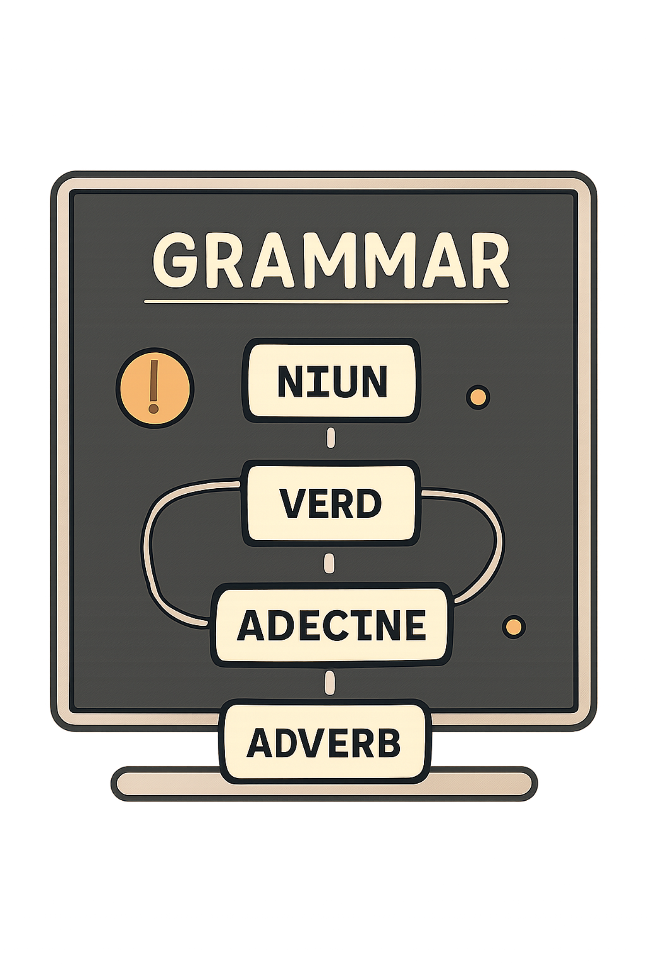
Причастия: ключ к спряжению
Суффиксы причастий настоящего времени напрямую зависят от спряжения глагола, от которого образовано причастие. Поэтому первый шаг — правильно определить спряжение.
I спряжение
II спряжение
Действительные: -УЩ- / -ЮЩ-
Страдательные: -ЕМ- / -ОМ-
бороться → борющийся
читать → читаемый
Действительные: -АЩ- / -ЯЩ-
Страдательные: -ИМ-
любить → любящий
хранить → хранимый
Ошибки в суффиксах причастий почти всегда связаны с неверно определённым спряжением. Проверяй инфинитив и не забывай о глаголах-исключениях.

Slide 5



Прошедшее время: сохраняем гласную инфинитива
Перед суффиксом -ВШ- (действительные причастия прошедшего времени) сохраняется та же гласная, что стоит в основе инфинитива перед -ТЬ. Это одно из самых надёжных и логичных правил.
Глаголы на -ЕТЬ
Глаголы на -ЯТЬ
Глаголы на -АТЬ
увидеть → увидевший
обидеть → обидевший
засеять → засеявший
таять → таявший
растаять → растаявший
слышать → слышавший
Правило просто: смотри на букву перед -ТЬ в инфинитиве — именно её и пиши перед суффиксом -ВШ-.

Slide 6

Суффиксы страдательных причастий: -НН-, -ЕНН-, -Т-
Выбор суффикса страдательного причастия прошедшего времени зависит от того, на что оканчивается основа инфинитива глагола.
-АТЬ / -ЯТЬ → -АНН- / -ЯНН-
-ИТЬ / согласный → -ЕНН-
прочитать → прочитанный
посеять → посеянный
построить → построенный
унести → унесённый
-НУТЬ / -ОТЬ / -ЕРЕТЬ → -Т-
запереть → запертый
бить → битый
мять → мятый

Slide 7
Особые случаи: отглагольные прилагательные
Одна из наиболее частых ошибок — смешение причастий и отглагольных прилагательных. Визуально они похожи, но пишутся по-разному.
Отглагольное прилагательное
Причастие
Нет зависимых слов, часто с одной -Н-:
копчёный сыр, жареная рыба, варёный картофель
Образовано от глагола несовершенного вида без приставки.
Есть зависимое слово или приставка, пишется с -НН-:
копчённый в дыму сыр, зажаренная до корочки рыба
Образовано от глагола совершенного вида или имеет зависимое слово.
После шипящих под ударением в суффиксах пишется Ё: ночёвка, тушёнка, сгущёнка — не путай с безударным Е.

Slide 8





Итоговый чек-лист успеха
Используй эти шаги как алгоритм при выполнении любого задания на правописание суффиксов глаголов и причастий.
Определи вид и спряжение глагола
Помни об исключениях
От этого зависит выбор суффикса причастия и написание гласной перед -ВА-.
Брить, стелить — I спряжение; видеть, обидеть, ненавидеть — II спряжение несмотря на -ЕТЬ.
Применяй алгоритмы на практике
Проверяй написанное
Каждое упражнение — это тренировка грамотности. Регулярная практика закрепляет правила лучше зубрёжки.
После выполнения задания пройди по чек-листу: суффикс → спряжение → вид → зависимые слова.
Определи спряжение
Подбери суффикс
Проверь по образцу

